Slide 1
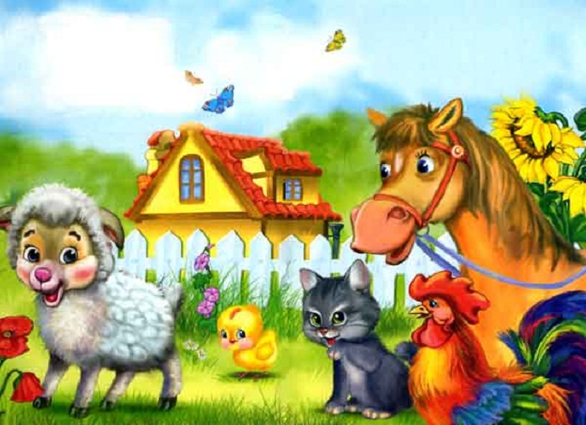
Наши домашние животные

Slide 2
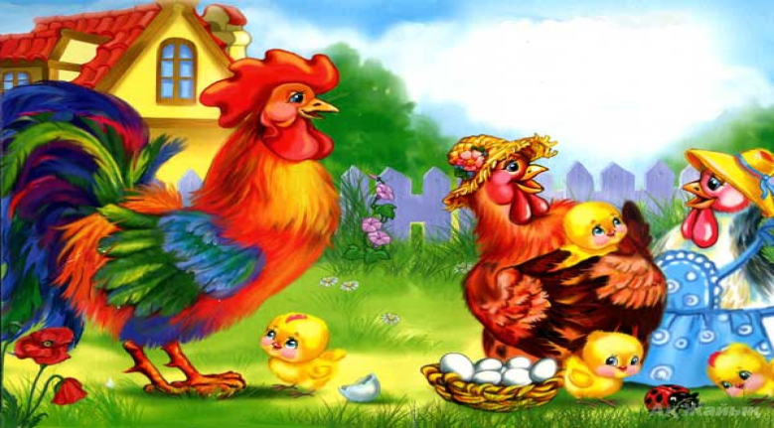
Загадки

Slide 3
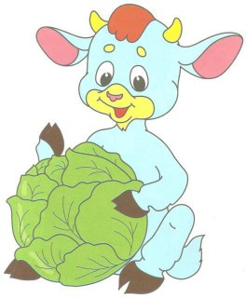
Все бородой трясёт, Травки очень просит: «Ме, да ме, Дай-те травки мне..»

Slide 4
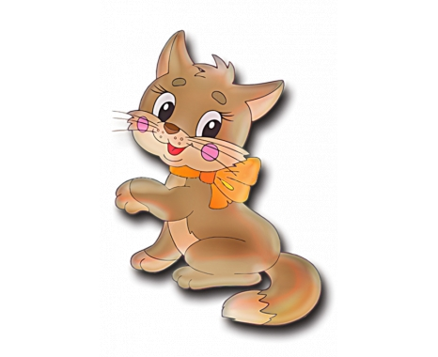
Ночью он уже не спит, От мышей дом сторожит. Молочко из миски пьёт. Это наш домашний…

Slide 5
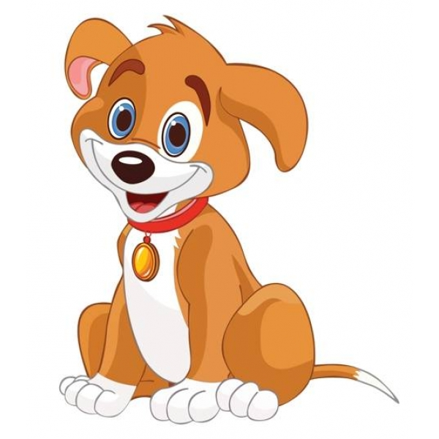
Дразнишь — она кусается, Смотришь — уже ласкается. На цепи она сидит, Дом всегда сторожит.

Slide 6
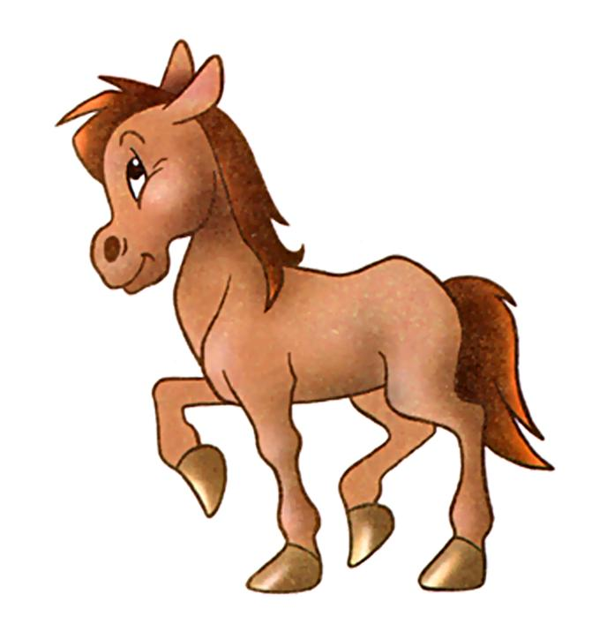
На ветру развивается грива,
Везет ношу свою терпеливо,
«Цок-цок-цок», скачет ровно и гладко,
В серых яблоках наша …

Slide 7
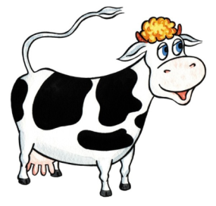
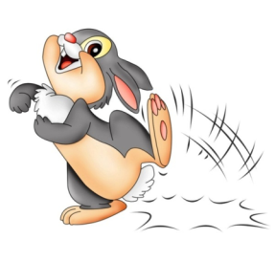
ИГРА
Кто лишний

Slide 8
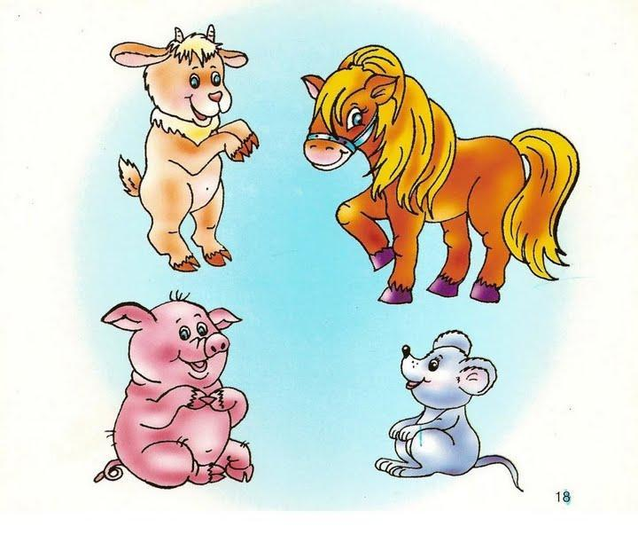

Slide 9
